Slide 1
ОРГАНИЗАЦИЯ ПРОВЕДЕНИЯ ЕДИНОГО ГОСУДАРСТВЕННОГО ЭКЗАМЕНА
для руководящих сотрудников
пунктов проведения экзаменов
БЛАНКИ И ФОРМЫ ППЭ

Slide 2
Предварительная подготовка материалов
Печать из файла на день экзамена
1
Акт готовности ППЭ (ППЭ-01)
1 на ППЭ
2
Апелляция о нарушении установленного порядка проведения ГИА (ППЭ-02)
1 на ППЭ
3
Протокол рассмотрения апелляции о нарушении установленного порядка проведения ЕГЭ (ППЭ-03)
1 на ППЭ
4
Отчет члена Государственной экзаменационной комиссии в ППЭ (ППЭ-10)
1 на ППЭ
5
Ведомость коррекции персональных данных участников ЕГЭ в аудитории (ППЭ-12-02)
1 на аудиторию
6
Ведомость использования дополнительных бланков ответов №2 (ППЭ-12-03)
1 на аудиторию

Slide 3
Печать из файла на день экзамена
7
Ведомость учета времени отсутствия участников ГИА в аудитории (ППЭ-12-04МАШ)
Необходимое кол-во на ППЭ
8
Протокол проведения ЕГЭ в ППЭ (ППЭ-13-01)
1 на ППЭ
9
Ведомость выдачи и возврата экзаменационных материалов по аудиториям ППЭ (ППЭ-14-02)
1 на ППЭ
10
Контроль изменения состава работников в день экзамена (ППЭ-19)
1 на ППЭ
11
Акт об идентификации личности участника ГИА (ППЭ-20)
1 на ППЭ
12
Акт об удалении участника ГИА (ППЭ-21)
1 на ППЭ
13
Акт о досрочном завершении экзамена (ППЭ-22)
1 на ППЭ
Печать из сборника форм
14
Акт о недопуске участника в ППЭ
2 на ППЭ

Slide 4
Акты (протоколы) готовности
Протокол технической готовности аудитории
ППЭ-01-01
Протокол технической готовности штаба ППЭ
ППЭ-01-02
АКТ готовности ППЭ
ППЭ-01
Печатается в аудитории
Печатается в Штабе
Печатается в Штабе
из Пакета руководителя

Slide 5
протоколы готовности
Протокол технической готовности ППЭ к экзамену в устной форме
ППЭ-01-01-У
Получение от РЦОИ

Slide 6
протоколы готовности
Протокол технической готовности ППЭ к экзамену в компьютерной форме
ППЭ-01-01-К
Получение от РЦОИ
(кол-во станций –
по базе)

Slide 7
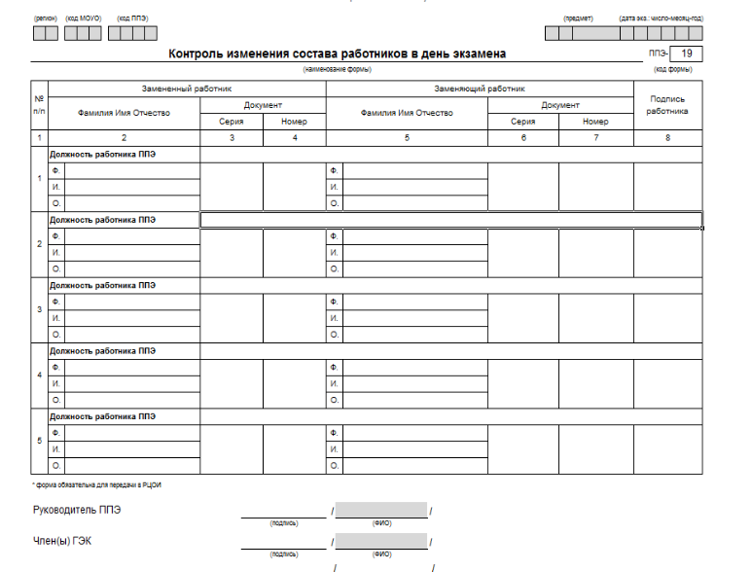
Вход сотрудников
(по предъявлении паспорта)

Slide 8
АКТ ПРИЕМА-ПЕРЕДАЧИ ЭМ ППЭ-14-01
Печатается в ППЭ

Slide 9
АКТ ПРИЕМА-ПЕРЕДАЧИ ЭМ ППЭ-14-01

Slide 10
АКТ ПРИЕМА-ПЕРЕДАЧИ ЭМ ППЭ-14-01-У, 14-01-К

Slide 11
УчЁт эм

Slide 12
УчЁт эм

Slide 13
УчЁт эм

Slide 14
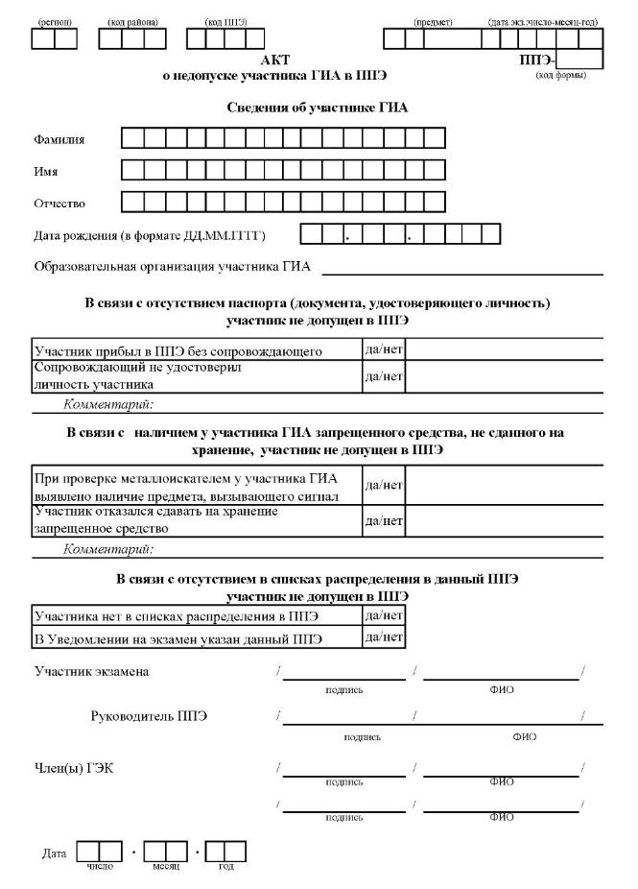
Вход участников в ппэ
По предъявлении паспорта
При наличии в списках распределения
оформляется в 2 экземплярах

Slide 15
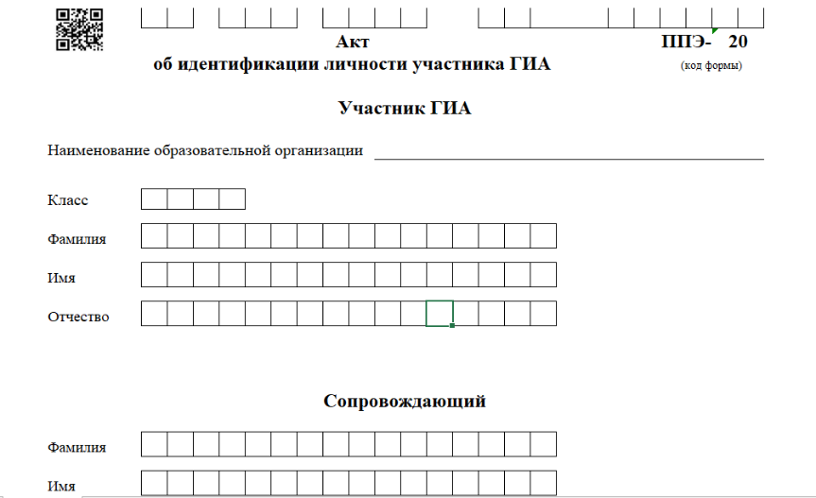
Акт об идентификации личности участника ГИА передается участнику экзамена, который сдаёт его организатору на входе в аудиторию. По окончании экзамена организатор в аудитории сдаёт данную форму руководителю ППЭ вместе с остальными материалами

Slide 17
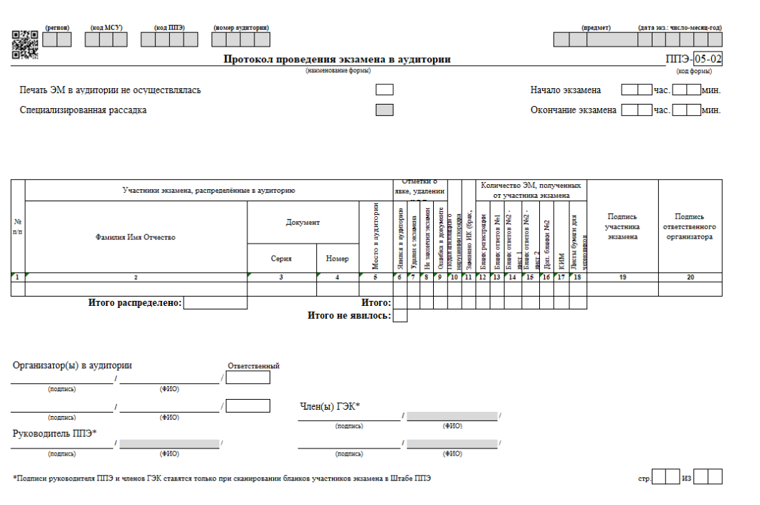
Допуск участников ЕГЭ в аудитории ППЭ (с 9⁰⁰)
Сверить реквизиты документа, удостоверяющего личность участника, с информацией в протоколе проведения ГИА в аудитории (ППЭ-05-02)
Отметить явку участника ЕГЭ в аудиторию ППЭ (ППЭ-05-02)
У входа в аудиторию
У организатора

Slide 18
Допуск участников ЕГЭ в аудитории ППЭ

Slide 19
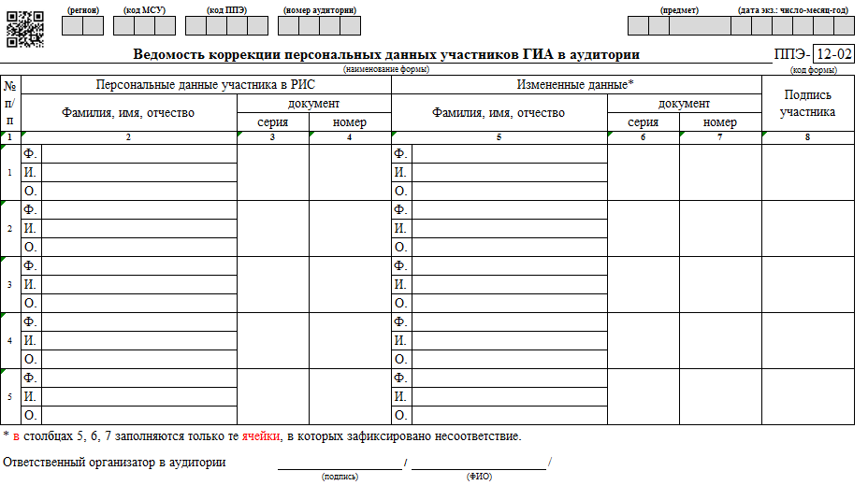
форма ППЭ-12-02
Заполнить Ведомость коррекции персональных данных участников ГИА в аудитории, если требуется

Slide 20
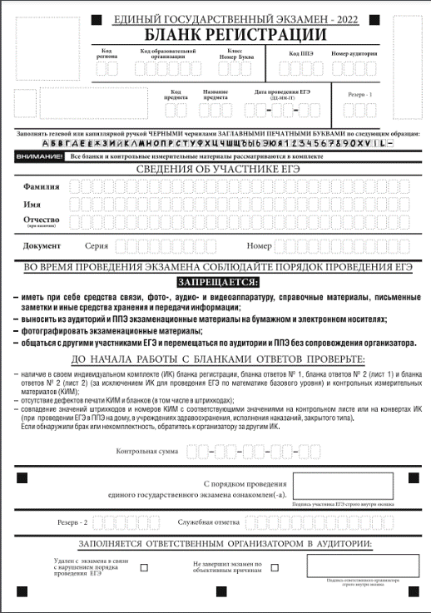
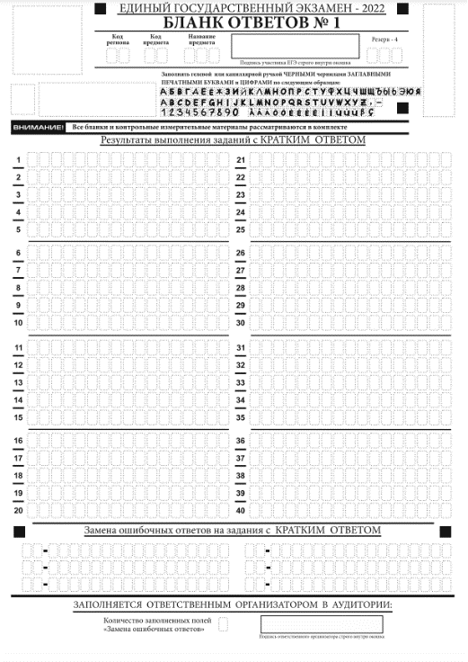
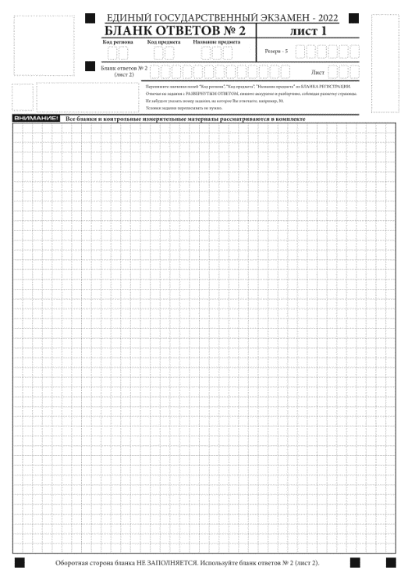
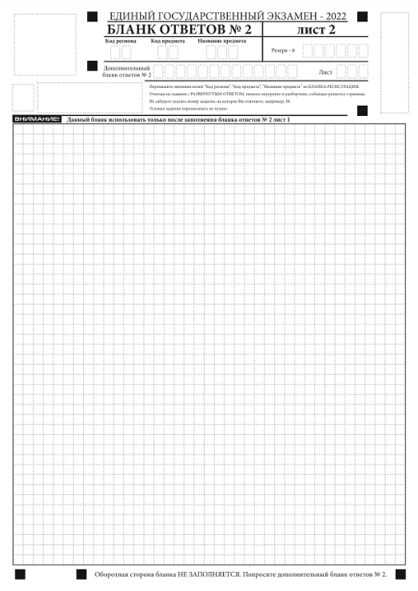
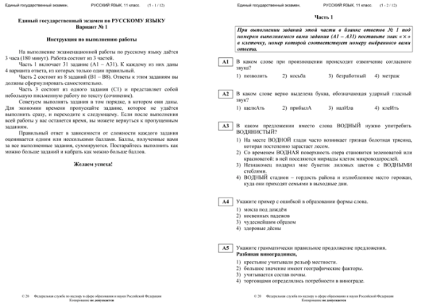
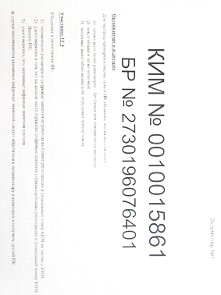
Состав индивидуального комплекта ЕГЭ
Черно-белые односторонние бланки:
бланк регистрации
бланк ответов №1
бланк ответов №2 лист 1
бланк ответов №2 лист 2
КИМ
Контрольный лист
Если организатор случайно рассыпал бланки, собрать комплект невозможно – брак, дополнительная печать

Slide 21
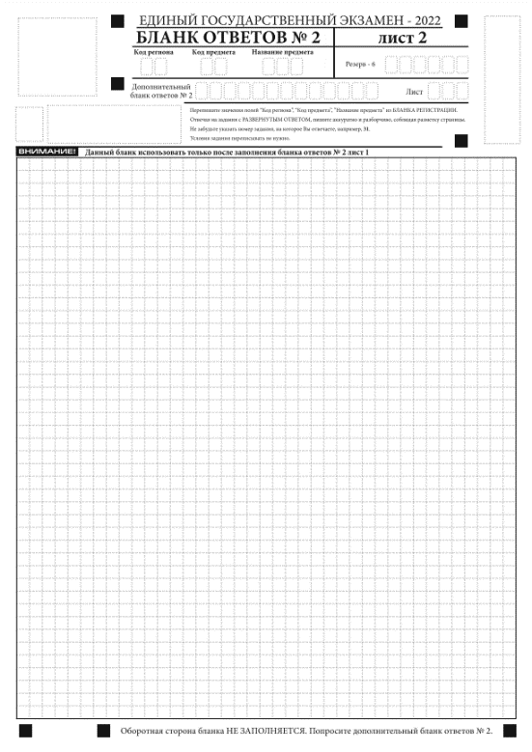
Наносится при шифровании в ФЦТ
Наносится при печати в аудитории ППЭ
Заполняется в первую очередь лист 1

Slide 22
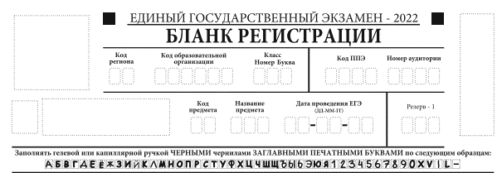
Изменилось написание цифры 1
Бланки ГИА-11 заполняются гелевой или капиллярной ручкой черного цвета.
Участник экзамена должен изображать каждую цифру и букву во всех заполняемых полях (БР и Б№1), тщательно копируя образец ее написания из строки с образцами написания символов. Каждое поле в бланках заполняется, начиная с первой позиции.
На КЕГЭ и устной части экзамена по иностранным языкам используются специальные БР.

Slide 23
Бланк регистрации
Если участник экзамена не знает, как заполнить какое-то поле, он должен оставить это поле пустым (не делать прочерков).
В случае необходимости изменить данные в бланке регистрации (неверно написано ФИО или номер документа) можно зачеркнуть и писать в свободных клетках правее

Slide 24
Бланк регистрации
Поля «Служебная отметка», «Резерв 2» не заполняются.
Внизу бланка организатор ставит подпись, только подтверждая метку «Удален» или «Не закончил»

Slide 25
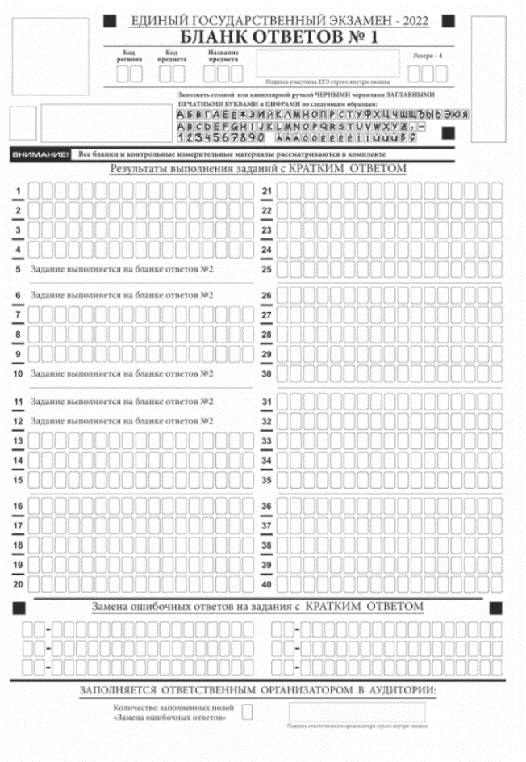
Бланк ответов №1
Поля для ответов на некоторые задания в бланке ответов №1 по литературе уже будут заполнены фразой «Задания выполняются на бланке ответов №2»

Slide 26
Бланк ответов №1
12
1
23
31
13
3
3
ПОДПИСЬ
Х
ПОДПИСЬ

Slide 27
Бланк ответов №1
В случае если в области замены ошибочных ответов будет заполнено поле для номера задания, а новый ответ не внесен, то для оценивания будет использоваться пустой ответ (т.е. задание будет засчитано невыполненным)
3
Организатор вписывает количество исправлений или Х, если их нет
Подпись организатора

Slide 28
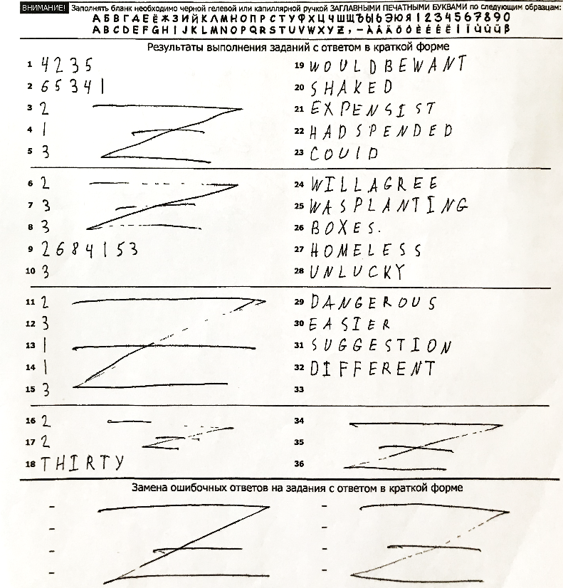
Бланк ответов №1
ОШИБКА
Z НЕ СТАВИМ!

Slide 29
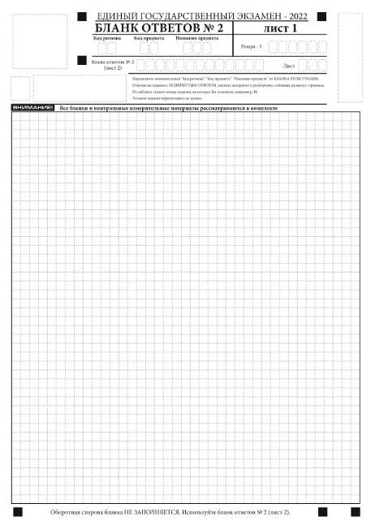
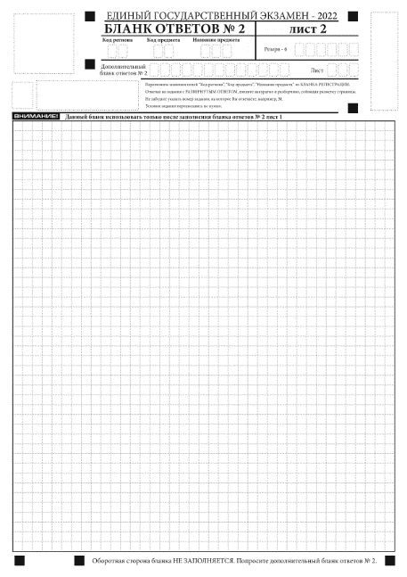
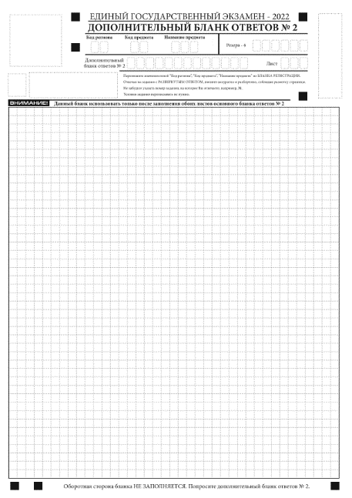
Выдача дополнительного бланка
Организатор должен удостовериться, что Бланк ответов №2 лист 1 и лист 2 заполнены, тогда участнику ВЫДАЕТСЯ ДБО, номер ДБО переносится на лист 2 бланка ответов №2:
3
Вписываем номер ДБО на лист 2 бланка №2, указываем № листа на ДБО. Нумерация листов ДБО начинается с №3.
Номер листа 2 впечатан автоматически и связывает две страницы бланка №2 между собой

Slide 30
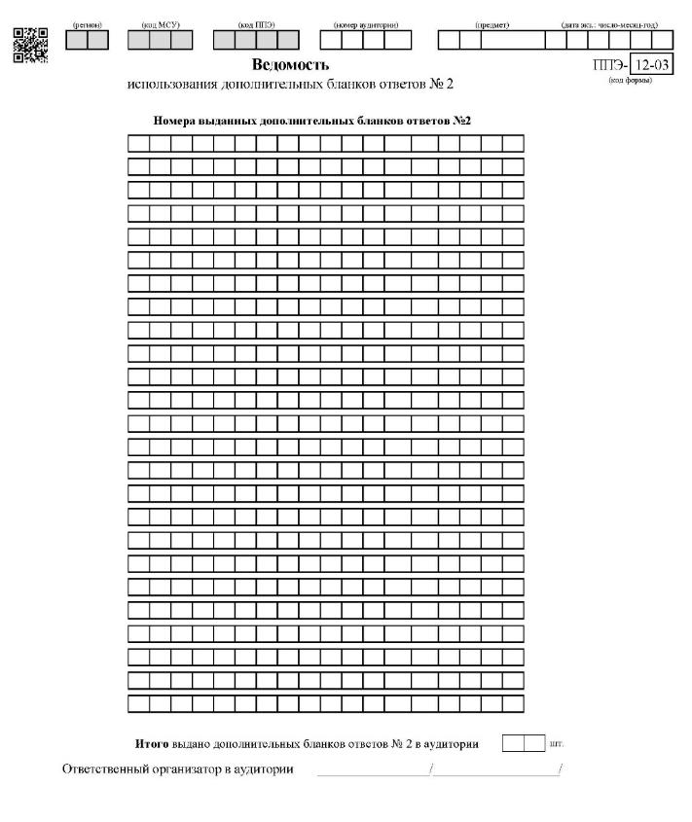
Ведомость использования дополнительных бланков ответов Фиксируются только номера выданных бланков, без привязки к конкретному участнику

Slide 31
Если ДБО участнику не нужен/не выдаётся, то это поле остается пустым

Slide 32
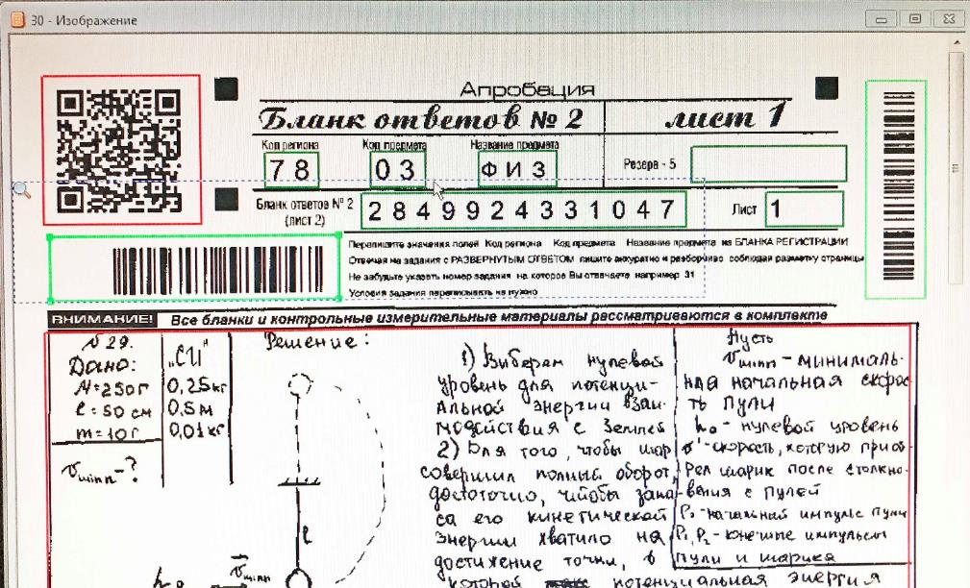
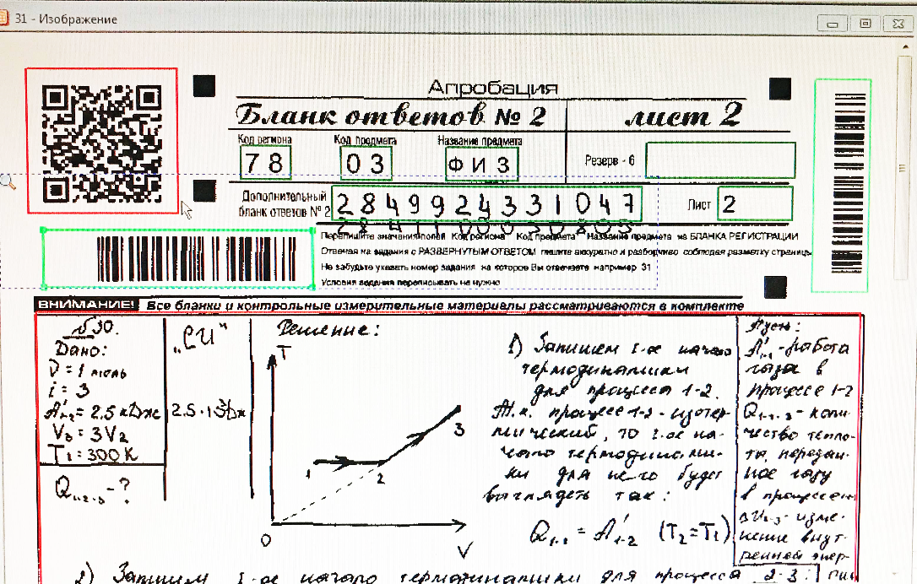
ОШИБКА
Нельзя вносить исправления ВНЕ поля – их не будет видно
Исправляем жирно поверх

Slide 33
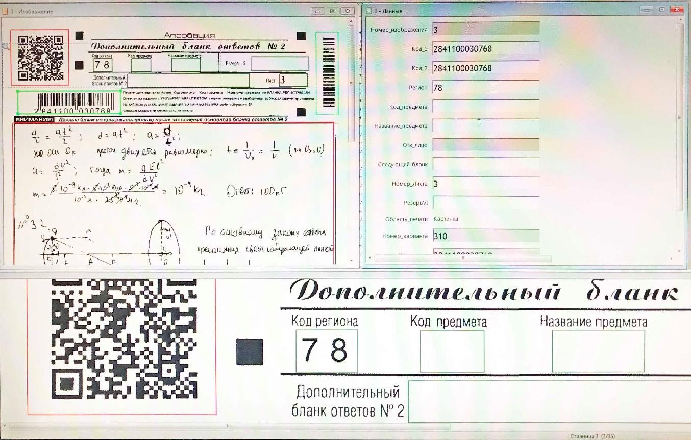
Эти поля необходимо заполнить в аудитории!!!!

Slide 34
При выходе участника из аудитории организаторы должны проверить комплектность оставленных на рабочем столе участником ЕГЭ ЭМ и черновиков, заполнить форму ППЭ-12-04МАШ
Машиночитаемая форма
12-04-МАШ
Обязательно заполнить номер страницы!
НЕЛЬЗЯ
ставить прочерк Z на незаполненных строках формы
Каждый выход участника фиксируется в ведомости ППЭ-12-04МАШ
(каждый выход – новая строка при заполнении формы ППЭ-12-04)
ФОРМА ЗАПОЛНЯЕТСЯ ЧЕРНОЙ ГЕЛЕВОЙ РУЧКОЙ.

Slide 35
Удаление участника с экзамена
Акт по форме ППЭ-21
Отметка в БР
Отметка в форме ППЭ-05-02
Уведомление о явке в КО

Slide 36
Досрочное завершение экзамена по уважительной причине
Акт по форме ППЭ-22
Отметка в форме ППЭ-05-02
Отметка в БР

Slide 37
В ВДП упаковывается один вид ЭМ. На бланке делается соответствующая надпись

Slide 38
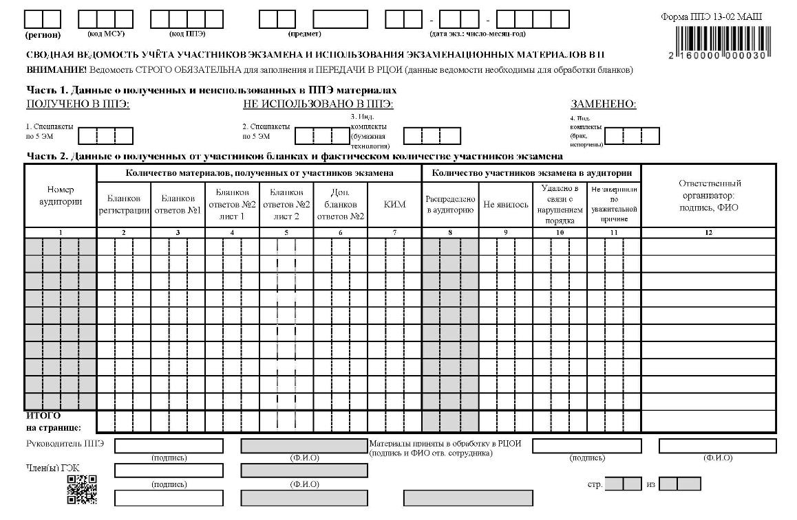
СВОДНАЯ ВЕДОМОСТЬ. ФОРМА ЗАПОЛНЯЕТСЯ ЧЕРНОЙ ГЕЛЕВОЙ РУЧКОЙ
ППЭ-11
ППЭ-05-02
ППЭ-12-03

Slide 39
СВОДНАЯ ВЕДОМОСТЬ. ФОРМА ЗАПОЛНЯЕТСЯ ЧЕРНОЙ ГЕЛЕВОЙ РУЧКОЙ

Slide 40
СВОДНАЯ ВЕДОМОСТЬ. ФОРМА ЗАПОЛНЯЕТСЯ ЧЕРНОЙ ГЕЛЕВОЙ РУЧКОЙ

Slide 41
ОН вписывает ФИО
и № удостоверения

Slide 42
После Сканирования ЭМ в аудитории
Технический специалист, организаторы в аудитории, руководитель ППЭ и член ГЭК подписывают протокол печати ЭМ в аудитории (форма ППЭ-23) и протокол проведения процедуры сканирования бланков ГИА в аудитории ППЭ (форма ППЭ-15).

Slide 43
ЕСЛИ ПЕЧАТЬ И СканированиЕ в аудитории не проводились
Технический специалист, организаторы в аудитории, руководитель ППЭ и член ГЭК подписывают протокол использования станции печати в аудитории (форма ППЭ-23-01) и протокол использования станции сканирования в аудитории ППЭ (форма ППЭ-15-01).

Slide 44
После Сканирования бланков в штабе
ЕСЛИ СканированиЕ в штабе не проводилось

